Slide 1
CausedByEating
第24组：
潘隆财
王珺戈
Notes:
51PPT模板网，幻灯片演示模板及素材免费下载！
51PPT模板网 唯一访问网址：www.51pptmoban.com

Slide 2
功能介绍
项目心得
人员分工
03
01
05
CONTENTS
04
技术亮点
02
系统结构

Slide 3
人员分工
/01
星火燎原、分庭抗礼

Slide 4
人员分工
CausedByEating旨在解决吃饭问题，本次实训主要实现了点餐业务线功能
潘隆财：开发后端接口、编写文档
王珺戈：开发前端界面

Slide 5
系统结构
/02
云龙飞舞、阴阳合一

Slide 6
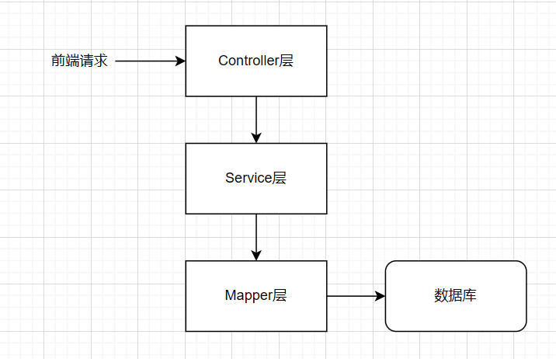
系统结构-后端
Controller：接收前端请求，并响应数据
Service：处理业务逻辑，操控Mapper层，并且为Controller响应数据提供依据
Mapper：操作数据库，为Service处理业务提供必要支撑

Slide 7
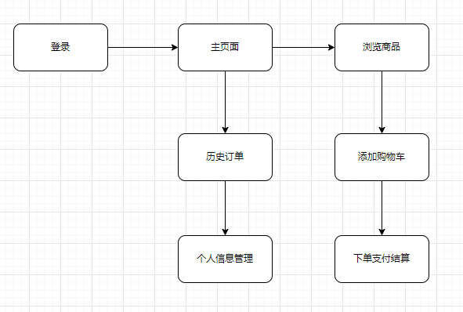
系统结构-前端
api: 用于存放与后端 API 交互的代码。
assets: 用于存放静态资源，例如图片、图标等。
components: 用于存放通用的 Vue 组件。
router: 用于存放路由配置文件。
stores: 用于存放Pinia状态管理相关的代码。
utils: 用于存放工具函数和公用方法。
views: 用于存放视图组件，分为以下子目录：
checkout: 与结账流程相关的视图组件。
component: 通用组件的视图文件
layout: 布局相关的视图组件。
login: 登录相关的视图组件。
order: 订单相关的视图组件。
payment: 支付相关的视图组件。
user: 用户相关的视图组件。

Slide 8
功能介绍
/03
神兵天降、灵犀一点

Slide 9
功能介绍-整体功能介绍
用户模块：登陆注册，修改用户信息
收货地址模块：对收货地址的增删改
商家与食物模块：获取商家列表与商家中的食物列表
购物车模块：对购物车的增删改
订单模块：对订单的增加与修改

Slide 10
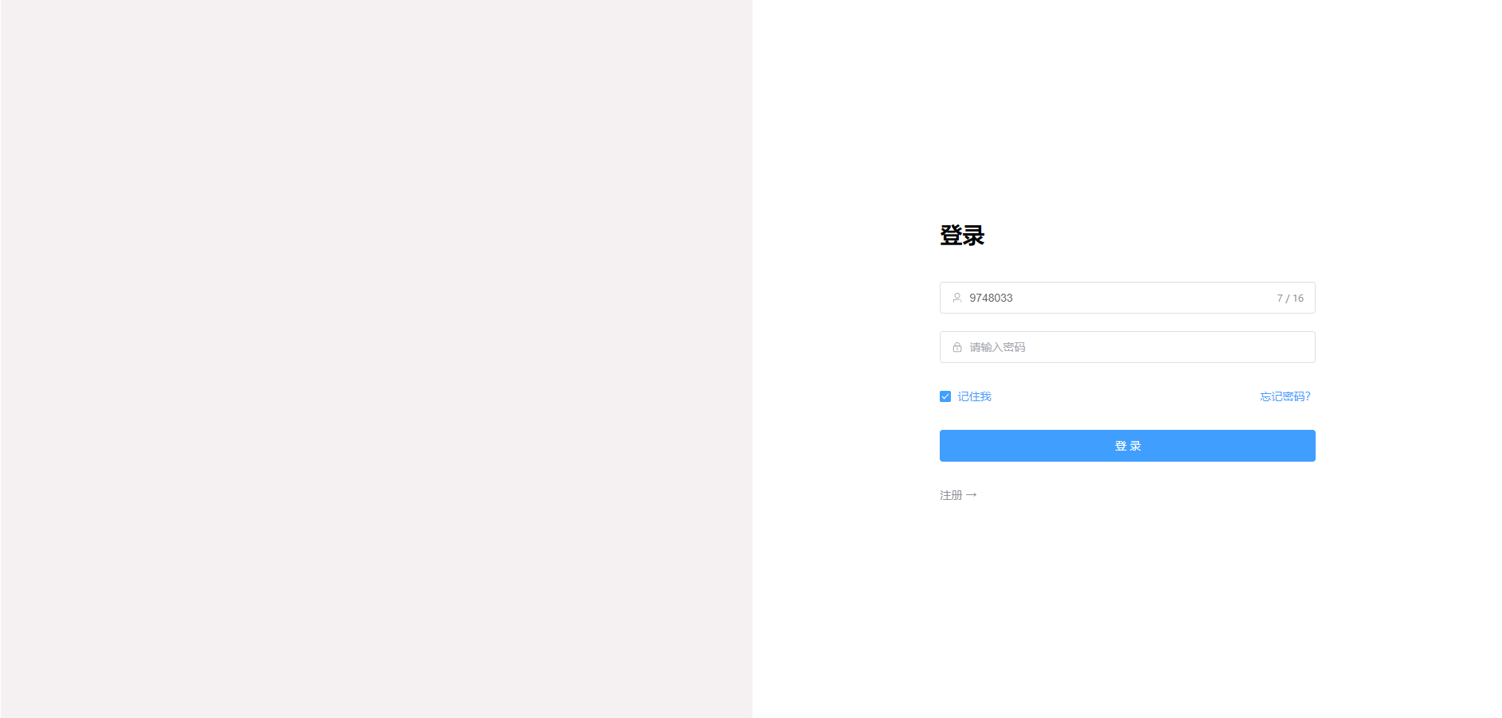
功能介绍-核心界面展示-登录页面

Slide 11
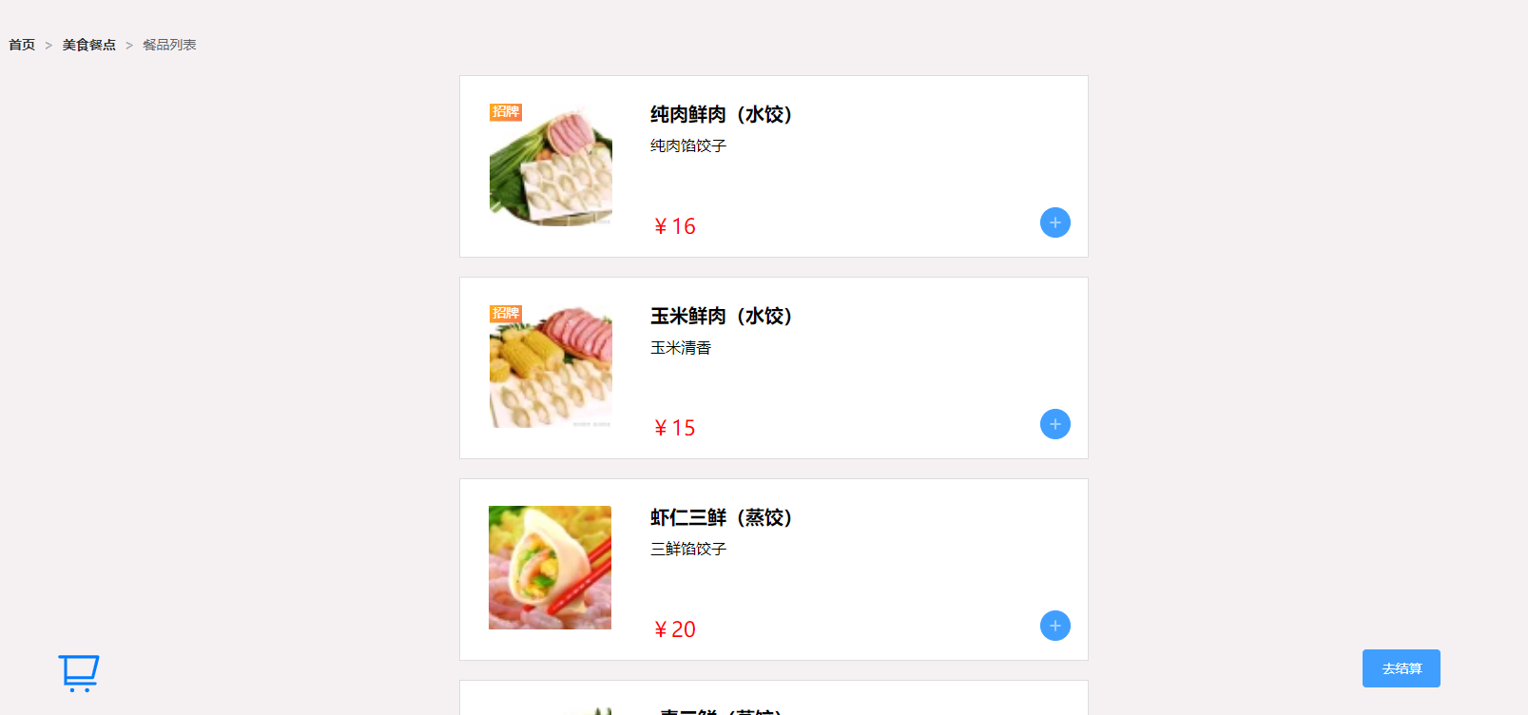
功能介绍-核心界面展示-点单页面

Slide 12
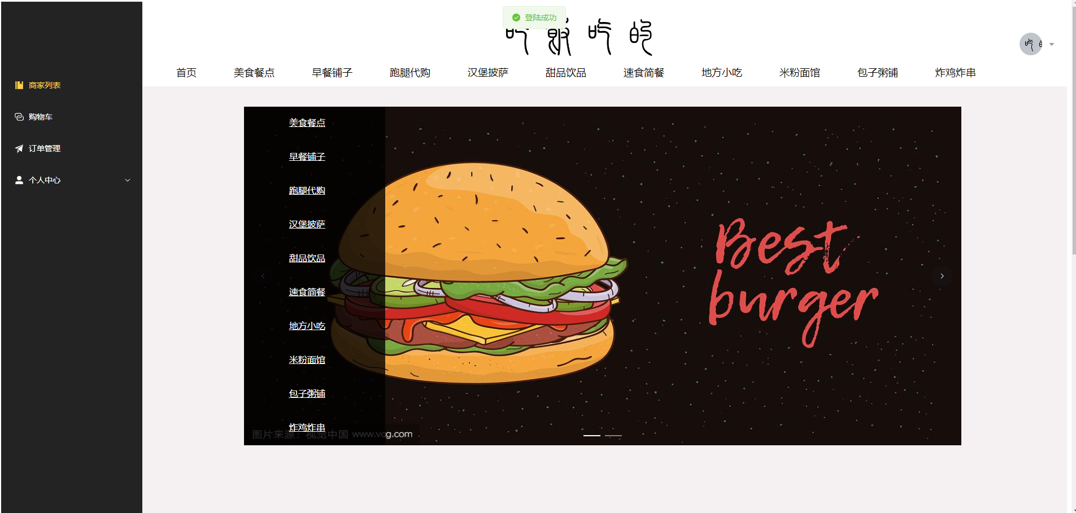
功能介绍-核心界面展示-首页

Slide 13
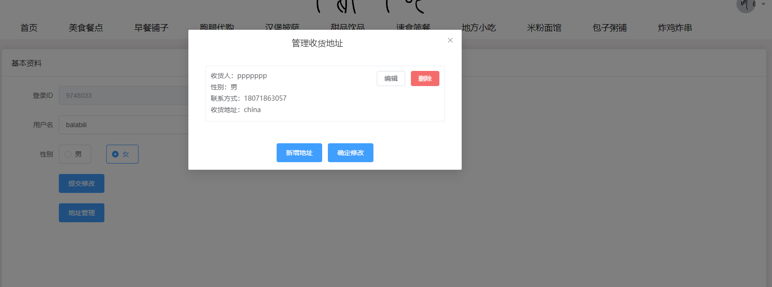
功能介绍-核心界面展示-个人信息管理

Slide 14
技术亮点
/04
仙灵之术、光芒万丈

Slide 15
技术亮点-后端
使用springboot框架，通过自动配置和约定优于配置的理念，大大减少了开发人员的工作量
使用MyBaits简化数据库的操作
使用lombok简化实体类的开发
Notes:
51PPT模板网，幻灯片演示模板及素材免费下载！
51PPT模板网 唯一访问网址：www.51pptmoban.com

Slide 16
技术亮点-前端
使用vue-cli脚手架，通过自动配置，大大减少了开发人员的工作量
使用Element UI，获得了丰富的UI组件，提升了开发效率和UI一致性。
组件化开发，利用Vue的组件化开发思想，将页面拆分成多个可复用的组件，提高代码的可维护性和可扩展性。
Notes:
51PPT模板网，幻灯片演示模板及素材免费下载！
51PPT模板网 唯一访问网址：www.51pptmoban.com

Slide 17
项目心得
/05
悟道成仙、心静自然

Slide 18
项目心得
对于各种异常错误的处理

Slide 19
THANKS
Notes:
51PPT模板网，幻灯片演示模板及素材免费下载！
51PPT模板网 唯一访问网址：www.51pptmoban.com

